Slide 1
Plataformas Computacionais
Prof. MSc. Vinícius Magnus
@vinimagnus
Arquitetura de Computadores

Slide 2
Arquitetura de computadores
Arquitetura de processadores
  RISC X CISC
  Microcontroladores x Microprocessadores
Arquitetura de computadores
  Von Neumam x Harvard

Slide 3
Componentes de uma arquitetura
CPU
Processador
Memória
Dispositivos
de E/S

Slide 4
Processador
O processador é o cérebro do computador, sendo o componente responsável por efetuar os cálculos necessários para você realizar suas tarefas cotidianas. Não importa qual programa você utiliza no dia a dia, todos os dados são processados na CPU
CPU: Processador
=
Unidade de Controle (UC) +
Unidade Lógica Aritmética (ULA) +
Registradores

Slide 5
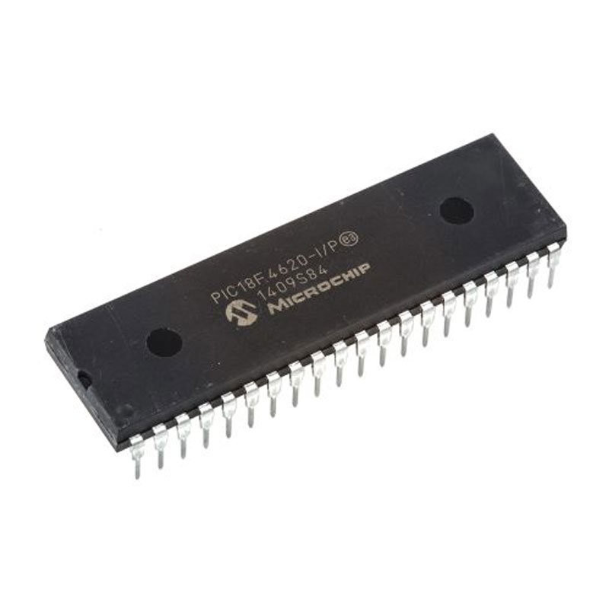
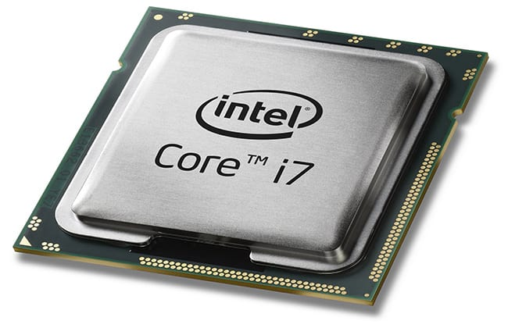
Microprocessador x Microcontrolador

Slide 6
Microcontrolador
Um microcontrolador é praticamente um computador em um chip, no chip do microcontrolador contém todos os itens como processador, memória ROM, memória RAM, periféricos de entrada / saída, Conversor Analógio/Digital, etc. O microcontrolador pode ser programado para diversas funções, mas faz apenas aquilo que está em seu programa, para executar outras funções ele tem que ser reprogramado. Exemplos:
  PIC que são da família de microcontroladores fabricados pela Microchip
  Atmel AVR que são da família de microcontroladores fabricados pela Atmel
  Intel MCS que são da família de microcontroladores fabricados pela Intel

Slide 7
Microprocessador
O microprocessador, também chamado de processador, é basicamente um circuito integrado que realiza as funções de cálculo e tomada de decisão. Ele é um cérebro eletrônico em um chip, usado nos computadores, celulares, tablets e todos os equipamentos eletrônicos que baseiam-se nele para executar suas funções.Exemplos:
Intel - diversas linhas de processadores;
AMD - diversas linhas de processadores;
Snapdragon - linha de processadores da Qualcomm;
Exynos - linha de processadores da Samsung;
Ax (A14) - linha de processador da Apple.
x86
ARM

Slide 8
Arquitetura de processadores
ARQUITETURAS RISC
Define-se como RISC (Reduced Instruction Set Computer) uma arquitetura com poucas instruções. Significa que somente o que é realmente necessário fará parte da mesma.
ARQUITETURAS CISC
Ao contrário do RISC, os processadores CISC (Complex Instruction Set Computer) possuem muitas instruções, muitas delas, inclusive, redundantes.

Slide 9
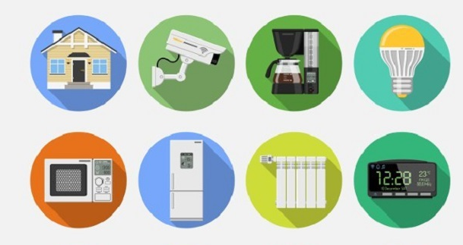

Onde entra a arquitetura de um computador?
Arquitetura de Processador
Implementação Produto
Conceito de instruções
PIC / ATMEL
Microcontroladores
RISC
ARM
Microprocessadores
CISC
x86

Slide 10
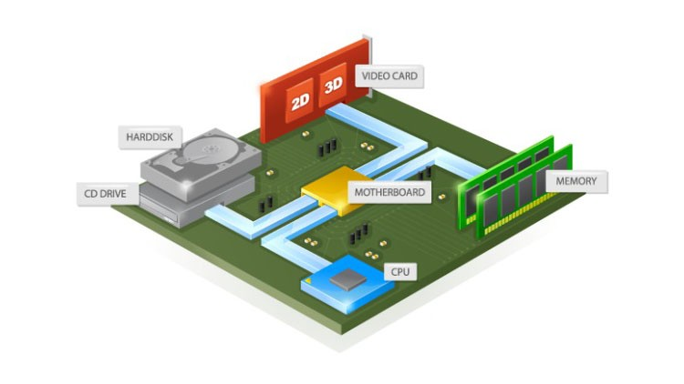
Arquitetura de Computadores
A Arquitetura de Computadores é o projeto conceitual e fundamental da estrutura operacional de um sistema computacional. É o estudo dos requisitos necessários para que um computador funcione e de como organizar os diversos componentes para obter melhores desempenhos.

Slide 11
Arquitetura de computadores
Von Neumann
Harvard

Slide 12
Arquitetura Von Neumann
No início da computação, não havia o conceito de programa armazenado, isto é, que não existia um computador com vários programas e sim uma máquina que era projetada para executar uma determinada função. Com a necessidade de armazenar e executar programas em uma máquina, foi feito o desenvolvimento uma arquitetura capaz de fazer o mesmo, que posteriormente seria conhecida como Arquitetura de Von Neumann.

Slide 13
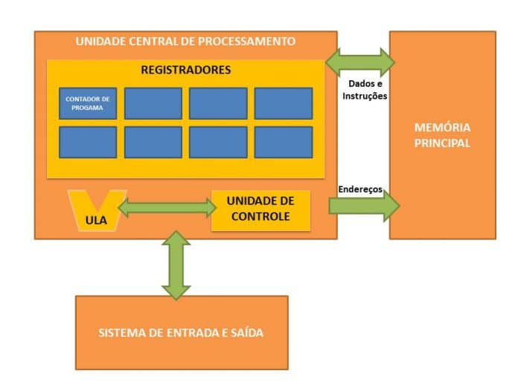
Ela é composta por três grandes pilares:
Unidade de Processamento Central
Sistema de memória
Sistema de entrada e saída
https://medium.com/trainingcenter/a-arquitetura-de-von-neumann-121489873fd4

Slide 14
O Gargalo de Von Neumann
O gargalo de Von Neumann está no canal de transmissão entre a CPU e a memória, pois a memória não consegue trabalhar em frequências tão altas quanto a CPU, fazendo com que o CPU fique ocioso por um certo tempo.

Slide 15
Arquitetura Harvard
A Arquitetura de Harvard, baseia-se em um conceito mais recente que a de Von Neumann, tendo surgido da necessidade de se pôr o microcontrolador/microprocessador para trabalhar de forma mais rápida. É uma arquitetura de computador que se distingue das outras por possuir duas memórias diferentes e independentes em termos de barramento e ligação ao processador.

Slide 16
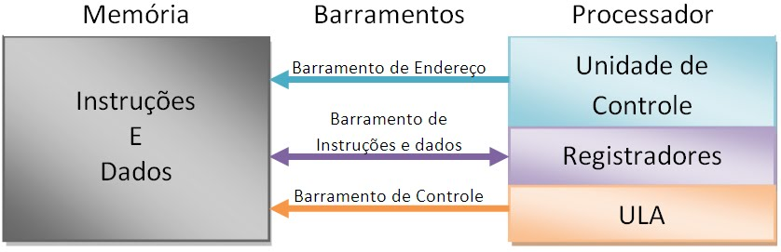
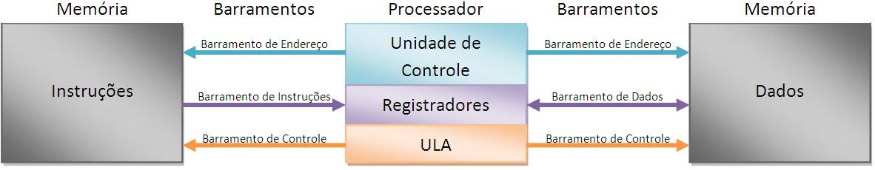
Von Neunmann x Harvard
A diferença entre a arquitetura Von Neunmann e a Harvard é que a Harvard separa o armazenamento e o comportamento das instruções do CPU e os dados, enquanto a Von Neumann utiliza o mesmo espaço de memória para ambos.

Slide 17
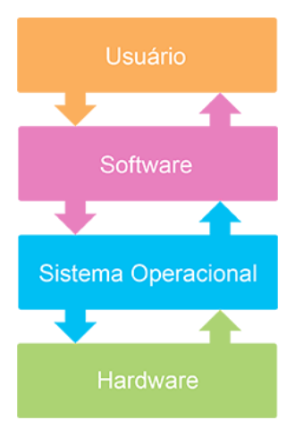
Sistema operacional
É um programa ou um conjunto de programas cuja função é gerenciar os recursos do sistema (definir qual programa recebe atenção do processador, gerenciar memória, criar um sistema de arquivos, etc.), fornecendo uma interface entre o computador e o usuário.
Funções:
Controlar processos;
Controlar memória;
Gerenciar armazenamento;
Gerenciar entradas e saída.

Slide 18
Referências
Ulbra EAD - Introdução a Arquitetura de computadores
Prof. Filippo Valiante Filho - Arquitetura de Computadores

